Slide 1




锂离子电池电极厚度的优化
梅文昕，徐文军，王青松*，孙金华
中国科学技术大学
Notes:
Thank you Prof Jennifer Wen, I am Wenxin Mei from the University of Science and Technology of China. The topic of my presentation is “Thermal characteristics of a 26650 type lithium ion battery under cycling based on electrochemical-thermal model”.

Slide 2


目录
01
背景介绍
02
模型建立
03
结果与讨论
04
结论

Slide 3
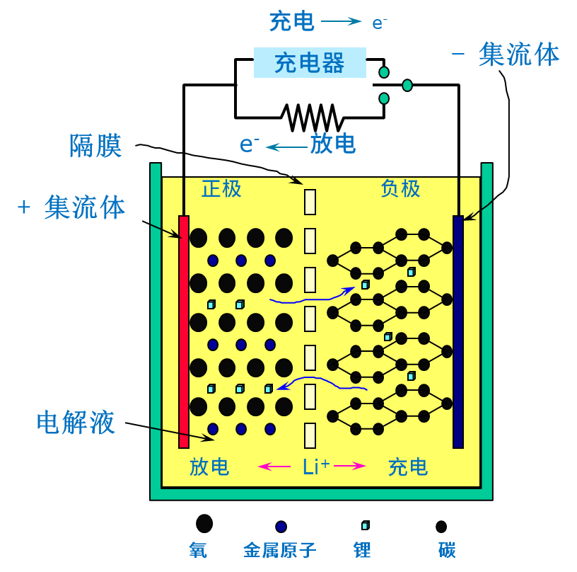
1.背景介绍
锂离子电池需求增加
工作原理
手机、电脑
电动汽车
锂离子电池
航空航天领域
储能电站
锂离子电池是通过正极产生的锂离子在负极碳材料中的嵌入与迁出来实现电池的充放电过程，称之为锂离子电池。
智能电网

Slide 4
背景介绍
目前人们都追求高能量密度和功率密度的锂离子电池，然而二者之间存在矛盾，一般来说能量密度越高，其功率密度越低。
例如对电动汽车来说，能量密度决定了单次最大行驶里程，而功率密度决定了最大行驶速度。因此如何才能既保证“跑得快”，又能够“跑得远”？
功率密度
？
能量密度

Slide 5
背景介绍
正负电极的优化设计
正负极材料的优化
电极设计参数的优化
电极厚度
活性材料体积分数
正负极材料颗粒粒径
其他设计参数
材料的配比
材料的选择
正负电极作为锂离子电池最重要的部分，其设计直接影响到电池的容量、能量密度和功率密度

Slide 6

背景介绍
技术路线
电化学-热耦合模型的建立
模型验证
质量守恒-菲克定律
电荷守恒-欧姆定律
电压
电化学动力学(Butler-Volmer)
能量守恒方程
温度
电极厚度对电化学和热行为的影响
电解质浓度
SOC
过电位
能量密度
极化热
总产热
温度
功率密度
电极厚度的优化
目标函数
约束条件
否
优化算法
给出下一个参数值进行迭代
是
目标函数最大化
最优的电极厚度

Slide 7
2. 模型建立
图 2.电化学-热耦合模型示意图

Slide 8
3. 电极厚度的影响
电解质浓度（Li⁺浓度）
正极SOC（活性材料锂含量）
电极厚度越大，液相扩散路径增大，电解质浓度梯度越大，液相扩散极化增大
正极靠近隔膜的活性材料首先发生嵌入反应
电极厚度越大，活性材料利用率越大，利用率越不均匀。但是若厚度无限增大，会导致部分材料未被利用

Slide 9
3. 电极厚度的影响
负极过电位
正极过电位
图. 负极过电位随时间变化曲线
图. 正极过电位随时间变化曲线
电极厚度越大，过电位绝对值越大

Slide 10
3. 电极厚度的影响
极化热
总产热
图. 不同电极厚度下的极化热随时间变化曲线
图. 不同电极厚度下的总热量随时间变化曲线
电极厚度越大，过电位越大，并且电流密度越大，极化热增大，总产热增大
比表面积
过电位
局部电流密度

Slide 11
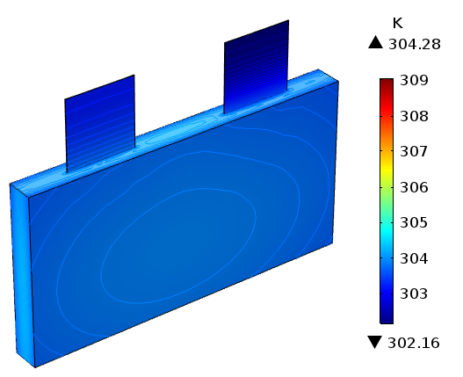
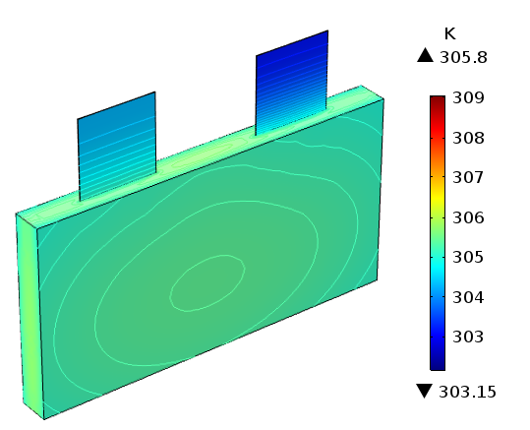
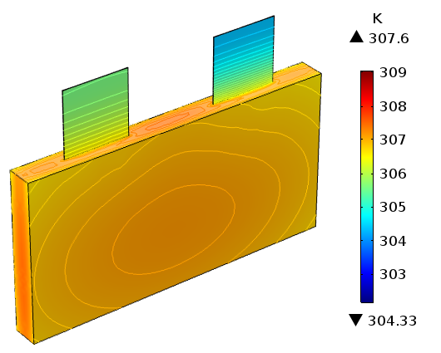
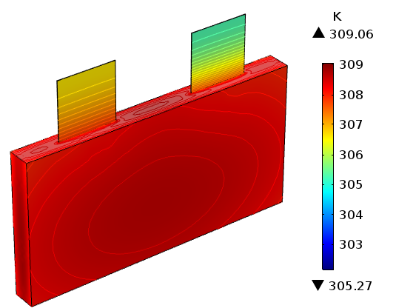
3. 电极厚度的影响
温度
Lpos=35[um]
Lpos=45[um]
Lpos=55[um]
Lpos=65[um]
均为1C倍率放电
电极厚度越大，电池温度越高

Slide 12
3. 电极厚度的影响
Ragone Plot （能量密度-功率密度）保证相同大小的电流放电
“knee”点
双对数坐标
“knee”点
“knee”点- -能量密度降低的转折点
随着功率密度的增大，能量密度减小
随着厚度的增加，能量密度增大，功率密度减小

Slide 13
4.电极厚度的优化
目标函数
质量包含（集流体，隔膜，正负极材料，电解液）
约束条件
电池最佳工作温度^{[1]}为298K-313K.
负极容量略大于正极，以避免锂枝晶的产生。根据电池设计经验，电池NP比（负极容量与正极容量之比）设置为1.1^{[2]}
参数设置
负极厚度：初始值65[um]（实验测量），优化范围[30,100]
正极厚度：初始值55[um] （实验测量），优化范围[30,80]
[1] Pesaran, A. A., Journal of Power Sources 2002, 110 (2), 377-382.
[2] S. De, P.W.C., Journal of Power Sources, 227 (2013) 161-170.

Slide 14
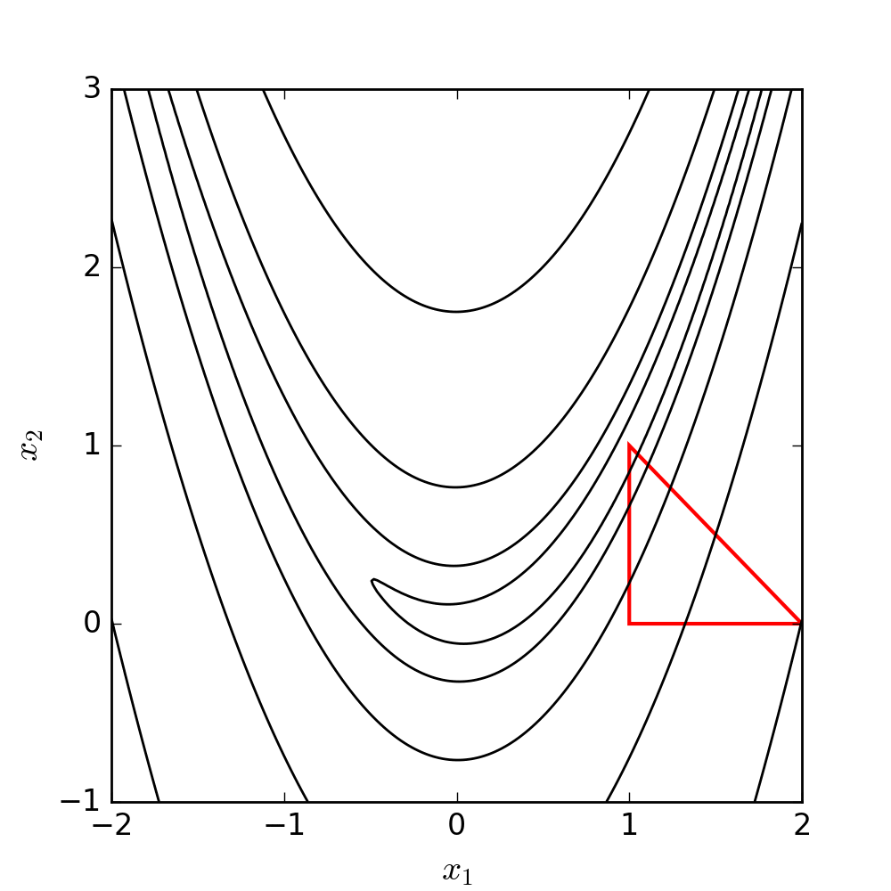
4.电极厚度的优化
两种优化算法
N-M method（Nelder-Mead method）
也称downhill simplex method（单纯形法）或amoeba method（变形虫法）
1965年由John Nelder 和 Roger Mead提出
一种非线性优化方法，不需要求解目标函数的导数
COBYLA（Constrained optimization by linear approximation）
1997年由Michael J. D. Powell提出
一种线性优化方法，不需要求解目标函数的导数，可用来求解约束问题。

Slide 15
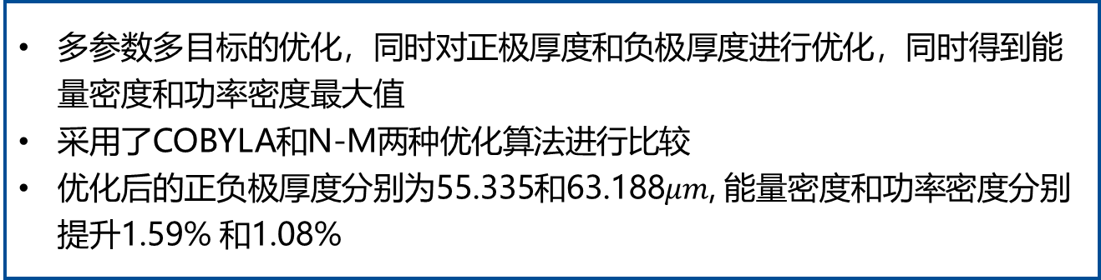
4.电极厚度的优化
优化结果
优化方法 | 目标函数 | 正极厚度(μm) | 负极厚度(μm) | 能量密度(Wh/kg) | 功率密度(W/kg) | 能量密度×功率密度 (W²h/kg²)
初始值 | - | 55 | 65 | 239.71 | 244.46 | 58601
N-M | 能量密度 | 56.15 | 65.933 | 243.24 | 241.11 | -
N-M | 乘积 | 39.855 | 34.863 | 205.37 | 330.06 | 67784
COBYLA | 能量密度 | 56.511 | 66.441 | 242.57 | 241.19 | -
COBYLA | 乘积 | 55.335 | 63.188 | 244.37 | 247.11 | 60387
多参数多目标的优化，同时对正极厚度和负极厚度进行优化，同时得到能量密度和功率密度最大值
采用了COBYLA和N-M两种优化算法进行比较
优化后的正负极厚度分别为55.335和63.188$μm$, 能量密度和功率密度分别提升1.59% 和1.08%

Slide 16
小结
电极厚度增大，容量增大，相应的1C放电电流增大，极化增大，能量密度增大的同时功率密度减小；
COBYLA优化算法适用于电极厚度的优化。优化后的电极厚度使能量密度和功率密度分别提升1.59% 和1.08% 。
通过数值模拟的方法进行优化能够有效地提升能量密度和功率密度，对电池设计提供一定的指导依据

Slide 17
Thanks
请批评指正！
梅文昕
E-mail: heart@mail.ustc.edu.cn
Notes:
Okay, this ends my presentation. Thank you for your attention, I would be really interested in hearing your questions.

